Slide 1
DISSEMINAÇÃO DE UMA EDUCAÇÃO AMBIENTAL INCLUSIVA PARA OS DEFICIENTES VISUAIS DO INSTITUTO DOS CEGOS EM CAMPINA GRANDE – PB)
Autores: Josivaldo Rodrigues Sátiro, Maria Virgínia da Conceição Albuquerque,
Camilla Soares Oliveira, Anna Paula Ramos Barros, André Luiz Muniz Brito.
Orientador: Neyliane Costa de Souza
Fortaleza – 28 de Maio de 2018

Slide 2

INTRODUÇÃO
Sensibilização
Informação
Inclusiva
Conscientização

Slide 3
INTRODUÇÃO
Fornecer uma educação inclusiva é uma forma de quebrar as lacunas do preconceito sejam elas sociais, culturais, de cor, deficiência mental, psicológica ou física.
O esforço rumo a uma sociedade inclusiva é a essência do desenvolvimento social sustentável.

Slide 4
OBJETIVOS
Promover a promoção da autoestima e a socialização de pessoas com deficiência visual.
Observar a inclusão dos deficientes visuais frente a problemática.

Slide 5
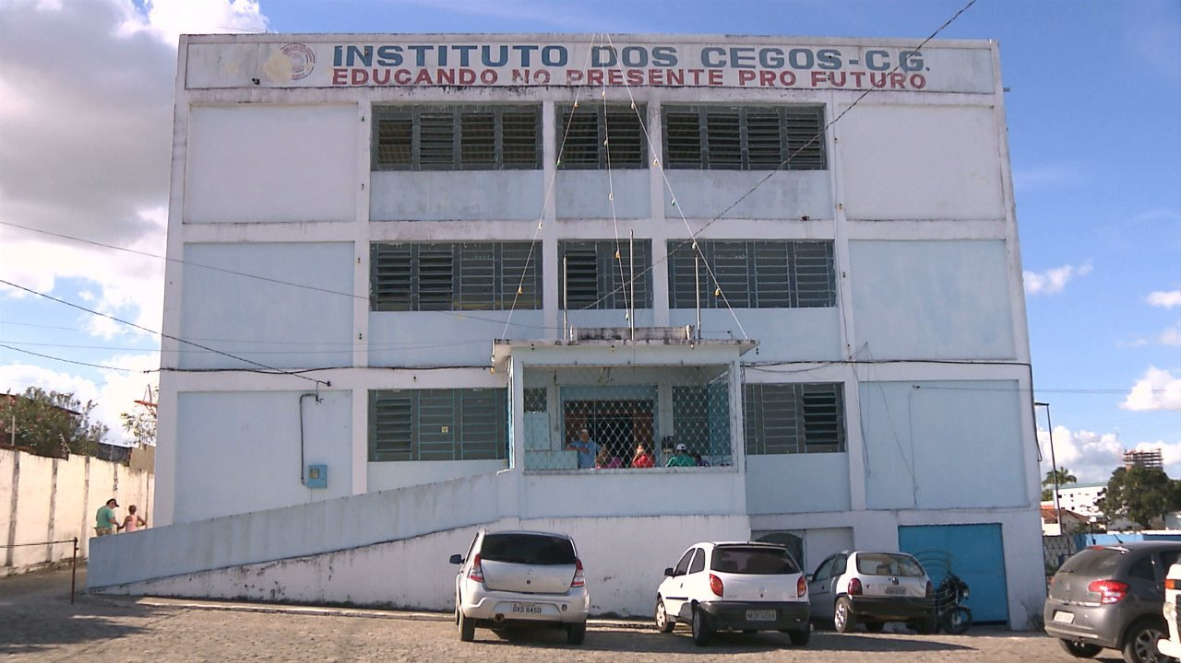
MATERIAL E MÉTODOS
Instituto dos Cegos em Campina Grande – PB
20 jovens
Figura 1: Instituto dos Cegos de Campina Grande – PB
FONTE: g1.globo.com/pb/paraiba/jpb-2edicao/videos/v/usuarios-do-instituto-dos-cegos-em-campina-grande-pedem-ajuda-para-reforma-do-predio/3564859/

Slide 6
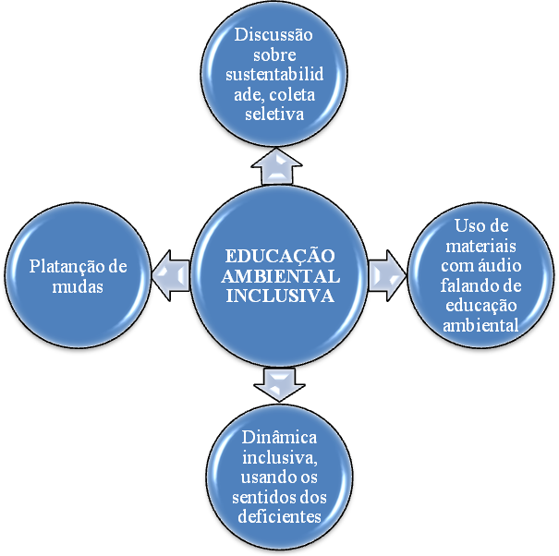
MATERIAL E MÉTODOS
Figura 2: Fluxograma da pesquisa
FONTE: Autor

Slide 7
MATERIAL E MÉTODOS
DISCUSSÃO SOBRE SUSTENTABILIDADE, COLETA COLETIVA
Melhoria da qualidade de vida;
Reciclagem dos resíduos gerados.
Estimular outros sentidos;
Áudio abordando situação ambiental atual;
Atividade sensorial;
Socialização.
USO DE MATERIAIS COM ÁUDIO FALANDO DE EDUCAÇÃO AMBIENTAL / DINÂMICA INCLUSIVA, USANDO OS SENTIDOS DOS DEFICIENTES
PLANTAÇÃO DAS MUDAS

Slide 8
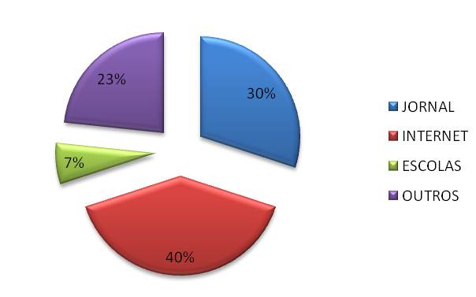
RESULTADOS E DISCUSSÃO
Coleta seletiva inexistente
Déficit dos conhecimentos voltados a educação ambiental nas escolas
Figura 3 Questionário sobre o conhecimento dos deficientes em relação ao tema Educação Ambiental
FONTE: Autor

Slide 9
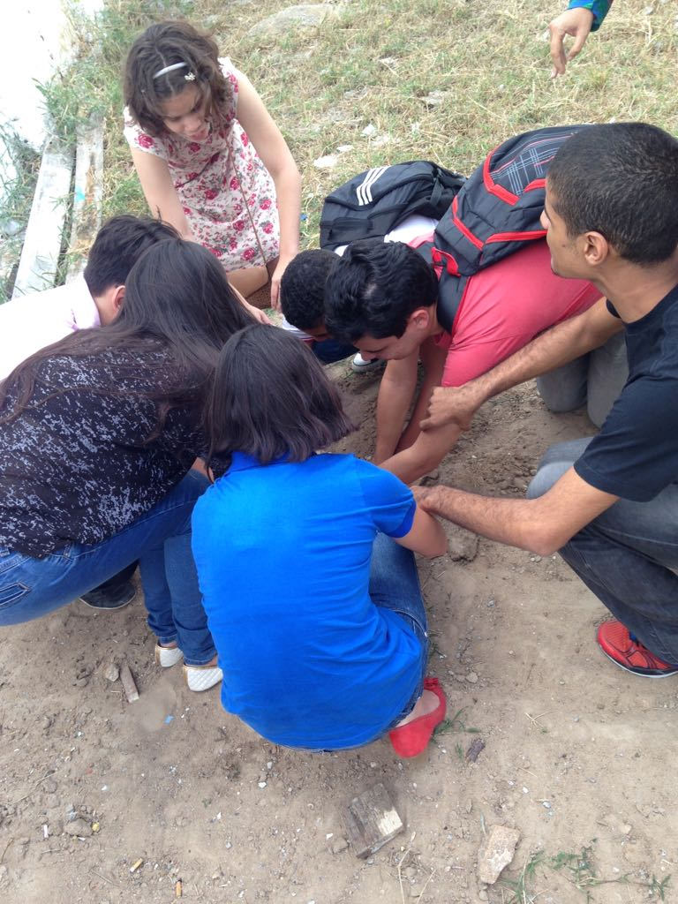
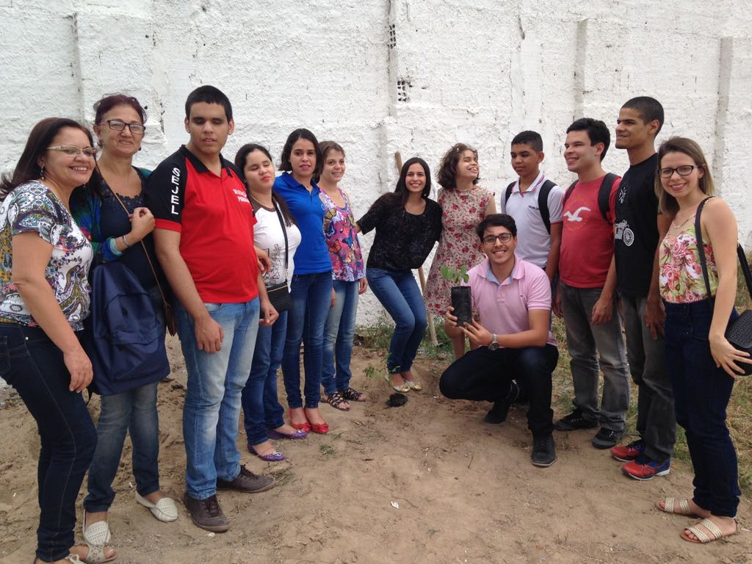
RESULTADOS E DISCUSSÃO
Figura 4: Plantio de mudas com os deficientes visuais
FONTE: Autor

Slide 10
RESULTADOS E DISCUSSÃO
Figura 5: Satisfação dos Deficientes com o plantio das mudas em sua instituição
FONTE: Autor

Slide 11
CONCLUSÃO
A maioria dos entrevistados (portadores de deficiência visual) nunca tinha tido acesso na prática com qualquer atividade que envolvesse educação ambiental.
Observou-se uma carência de coleta seletiva nas escolas e ambientes públicos, dificultando a socialização dos deficientes visuais.
Grande parte dos deficientes visuais, aproximadamente 90%, conseguiu diferenciar as partes das mudas (caule, raiz, folha) antes do plantio.

Slide 12
CONCLUSÃO
Houve um processo de socialização satisfatório, mostrando que mesmo com algumas limitações, esses indivíduos podem ajudar o meio ambiente e as gerações futuras.
Houve um processo de socialização satisfatório, mostrando que mesmo com algumas limitações, esses indivíduos podem ajudar o meio ambiente e as gerações futuras.

Slide 13
REFERÊNCIAS
BRUNO, M. M. G. (2001). Alfabetização de alunos com baixa visão significativa: Algumas reflexões sobre o potencial visual, o processo de aprendizagem e o Sistema Braille. Anais I Simpósio Brasileiro sobre o Sistema, Salvador, Bahia, v. 1, p.43-51.
CARVALHO, I. M. (2004). Educação ambiental: a formação do sujeito ecológico. São Paulo: Cortez.
DIAS, G. F. (2004). Educação Ambiental: princípios e práticas. 9. ed. São Paulo: Gaia.
IBGE. (2002). Instituto Brasileiro de Geografia e Estatística. Brasil em Números: Censo IBGE 2000. Rio de Janeiro.
MEDINA, N. M. (1997). Breve histórico da Educação Ambiental. In: PÁDUA, S. M.; TABANEZ, M. F. (Org.) Educação Ambiental: Caminhos Trilhados no Brasil. Brasília. p. 257 - 269.
SILVA, G. R. A.; LEMOS, L. C. R.; EVANGELISTA, J. S.; FERNANDES, L. A. (2013). Lixeira Intarativa para deficientes visuais. Colégio Militar do Corpo de Bombeiros do Ceará, CMCB.

Slide 14


Obrigado!!!

